Slide 1
学校全体で取り組むポジティブ行動支援
（School― Wide Positive Behavior Support）
PBSについて
Positive Behavior Support
徳島県立総合教育センター
特別支援・相談課

Slide 2
ポジティブ行動支援(＝ＰＢＳ)って？
望ましい行動
望ましい行動
望ましくない行動
望ましくない行動
望ましい行動を学習することで相対的に望ましくない行動が少なくなる考え方

Slide 3
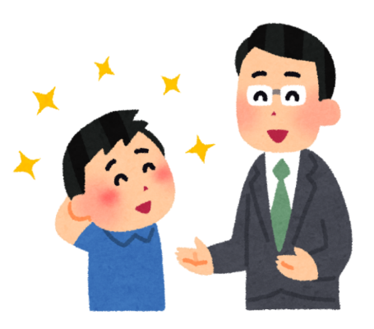
“望ましい行動”に注目して育てる
子どもの行動を理解し，望ましい行動を育てたり，問題が起こる前から取り組むことで，望ましくない行動を予防したりすることを目指す。
“褒める“ことがポイント
子どもたちの「わかった」
「できた」を育てる！

Slide 4
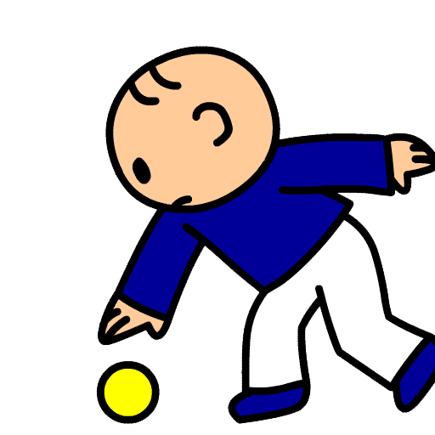
“褒める”を意識して子どもと関わる
うれしい!
行動の前の出来事
行動
行動の後の出来事
床にあるごみを見つけたとき
「ありがとう」
と褒められる
ごみを拾ったら
行動の増加
行動を起こした結果，よいことが起きると
その行動が増加します
Notes:
行動の前に，行動を起こすきっかけがあり，
行動を起こした結果，うれしいことやよいことが起きると，その行動が増加します。
しかし，ほめるだけでは不十分です。
ほめられる事が，子どもたちにとって「よいこと」，「うれしいこと」である必要があります。
子どもたちにとって「よいこと」，「うれしいこと」があったら，またしようと思います。そのためには，何がよかったのか意味を伝える必要があります。

Slide 5
効果の高い褒め方
褒められることが子どもにとって
「うれしいこと」である必要性
認められる
安心感・信頼感
※子どもたちにとって「よいこと」，「うれしいこと」であったら，また同じ行動をしようと思います。
そのためには
行動の何がよかったのかを具体的に説明することが重要です。
そうすることで適切な行動をとることによる
「意味」や「メリット」を子どもたちが理解できるようになります。

Slide 6
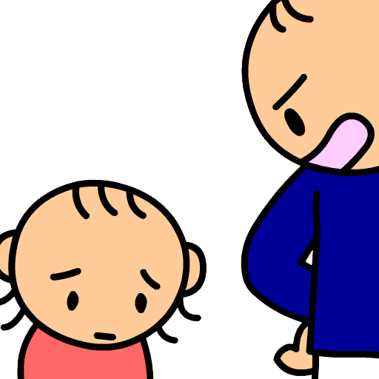
ポジティブな行動支援では叱らないのか？
叱るとき
・命やけがの危険があるとき
・人としてしてはいけないことをしたとき
など
どこがいけなかったのか 次どうすればいいのかを あわせて説明する事が大切
称賛と叱責の比率は５：１がよいといわれています。

Slide 7
ポジティブな行動支援を続けると
スタート！
望ましい言動や行動を見つけ，しっかり
褒める。（認める。） 正しい行動を教える。
プラスの
サイクル
指導の仕方がわかる。
もっといいところを
見つけようとする。
子どもは自分に
自信がもてる。
どうすればいいか
わかる。
前向きで，
意欲的になる。

Slide 8
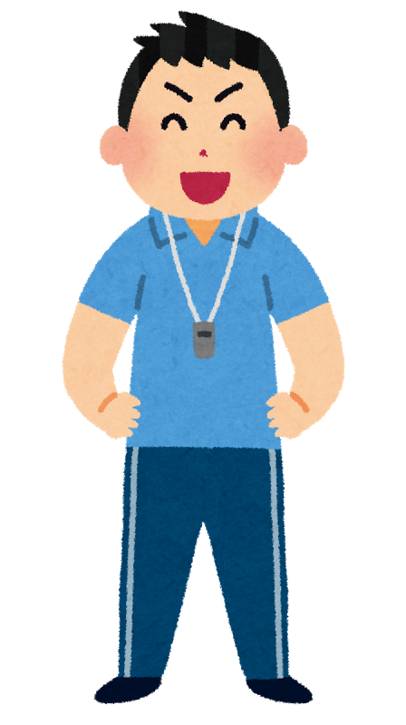
こんな経験ないですか？
プラスのサイクルの先に・・・
褒める（ための環境設定）
存在を認める
信頼する
心を寄せる
※教師の振る舞いが“見本”になっていく
安心感があり，居心地のよい教室

